Slide 1
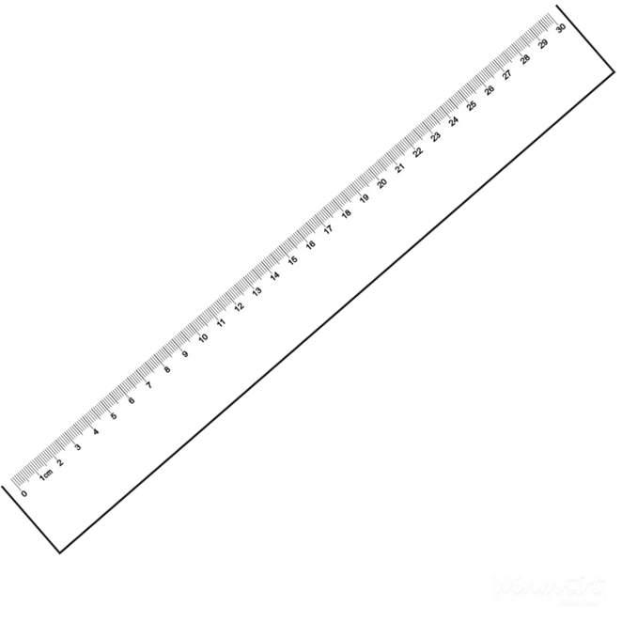
Chuẩn bị
Thứ wgàǀ κánƑ wăm 2022
…
…
…
TǨn:
Notes:
Thầy cô thay thứ ngày vào sao cho phù hợp nhé!

Slide 3
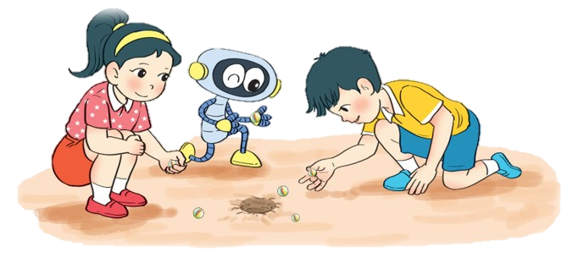
TOÁN 3
Notes:
Tác giả bộ ppt Toán + Tiếng Việt các lớp 1, 2, 3: Phan Thị Linh – Đà Nẵng
Sđt lh: 0916.604.268
+ Zalo: 0916.604.268
+ Facebook cá nhân: https://www.facebook.com/nhilinh.phan/
+ Nhóm chia sẻ tài liệu: https://www.facebook.com/groups/443096903751589
Hãy liên hệ chính chủ sản phẩm để được hỗ trợ và đồng hành trong suốt năm học nhé!

Slide 4
CHỦ ĐỀ 6:
PHÉP NHÂN, PHÉP CHIA TRONG PHẠM VI 1000
BÀI 36:
NHÂN SỐ CÓ BA CHỮ SỐ VỚI SỐ CÓ MỘT CHỮ SỐ
(tiết 1)
Notes:
Tác giả bộ ppt Toán + Tiếng Việt các lớp 1, 2, 3: Phan Thị Linh – Đà Nẵng
Sđt lh: 0916.604.268
+ Zalo: 0916.604.268
+ Facebook cá nhân: https://www.facebook.com/nhilinh.phan/
+ Nhóm chia sẻ tài liệu: https://www.facebook.com/groups/443096903751589
Hãy liên hệ chính chủ sản phẩm để được hỗ trợ và đồng hành trong suốt năm học nhé!

Slide 5
MỤC TIÊU
- Biết thực hành nhân số có 3 chữ số với số có một chữ số.
- Áp dụng phép nhân số có 3 chữ số với số có một chữ số để giải bài toán có liên quan.

Slide 6
KHỞI ĐỘNG
Chọn các số sau 5, 185, 160, 46, 64, 4 vào chỗ chấm để có kết quả đúng:
23 x 2 = ………..
16 x ….=………...
37 x ….= ………..
40 x … =………..
23 x 2 = 46
16 x 4 = 64
37 x 5 = 185
40 x 4 = 160

Slide 7
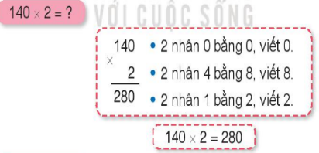
KHÁM PHÁ

Slide 8
Trang 97
Notes:
Tác giả bộ ppt Toán + Tiếng Việt các lớp 1, 2, 3: Phan Thị Linh – Đà Nẵng
Sđt lh: 0916.604.268
+ Zalo: 0916.604.268
+ Facebook cá nhân: https://www.facebook.com/nhilinh.phan/
+ Nhóm chia sẻ tài liệu: https://www.facebook.com/groups/443096903751589
Hãy liên hệ chính chủ sản phẩm để được hỗ trợ và đồng hành trong suốt năm học nhé!

Slide 9
Bài 1:
Tính
427
131
312
203
X
3
X
4
X
2
X
5
936
812
854
655

Slide 10
Bài 2:
Đặt tính rồi tính
250
108
243
162
X
2
X
4
X
3
X
5
486
648
750
540

Slide 11
3
Hôm nay, hải âu được 118 ngày tuổi , số ngày tuổi của mèo gấp 3 lần số ngày tuổi của hải âu. Hỏi hôm nay mèo được bao nhiêu ngày tuổi?
Notes:
Làm theo hàng ngang rồi GV chú phần tich mối quan hệ giữa phép nhân và chia nhé

Slide 12
Bài 3:
Bài giải
Hôm nay mèo được số ngày tuổi là:
118 x 3 = 354 (ngày tuổi)
Đáp số: 354 ngày tuổi
Notes:
Thầy cô thay thứ ngày vào sao cho phù hợp nhé!

Slide 13
MỞ RỘNG
Notes:
GV linh động tình huống thực tế nếu có
GV có thể gọi một số học sinh lên bảng rồi nêu câu lênh như: Cô mời ¼ số bạn ở đây bước về chỗ ngồi…
Tác giả bộ ppt Toán + Tiếng Việt các lớp 1, 2, 3: Phan Thị Linh – Đà Nẵng
Sđt lh: 0916.604.268
+ Zalo: 0916.604.268
+ Facebook cá nhân: https://www.facebook.com/nhilinh.phan/
+ Nhóm chia sẻ tài liệu: https://www.facebook.com/groups/443096903751589
Hãy liên hệ chính chủ sản phẩm để được hỗ trợ và đồng hành trong suốt năm học nhé!

Slide 14
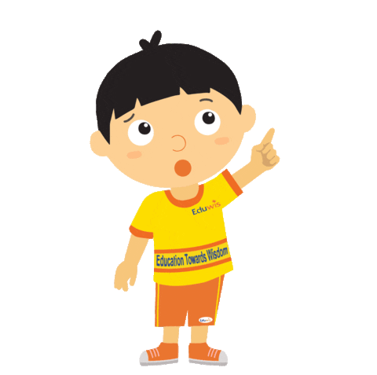
Notes:
GV cùng HS chốt lại kiến thức bài học. Có thể mời HS chốt trước rồi GV chốt sau ạ

Slide 15
Dặn dò
Notes:
Tác giả bộ ppt Toán + Tiếng Việt các lớp 1, 2, 3: Phan Thị Linh – Đà Nẵng
Sđt lh: 0916.604.268
+ Zalo: 0916.604.268
+ Facebook cá nhân: https://www.facebook.com/nhilinh.phan/
+ Nhóm chia sẻ tài liệu: https://www.facebook.com/groups/443096903751589
Hãy liên hệ chính chủ sản phẩm để được hỗ trợ và đồng hành trong suốt năm học nhé!

